Slide 1
인공지능 Term Project 4차 숙제
SQL query 생성기 구현
2009.04.16

Slide 2
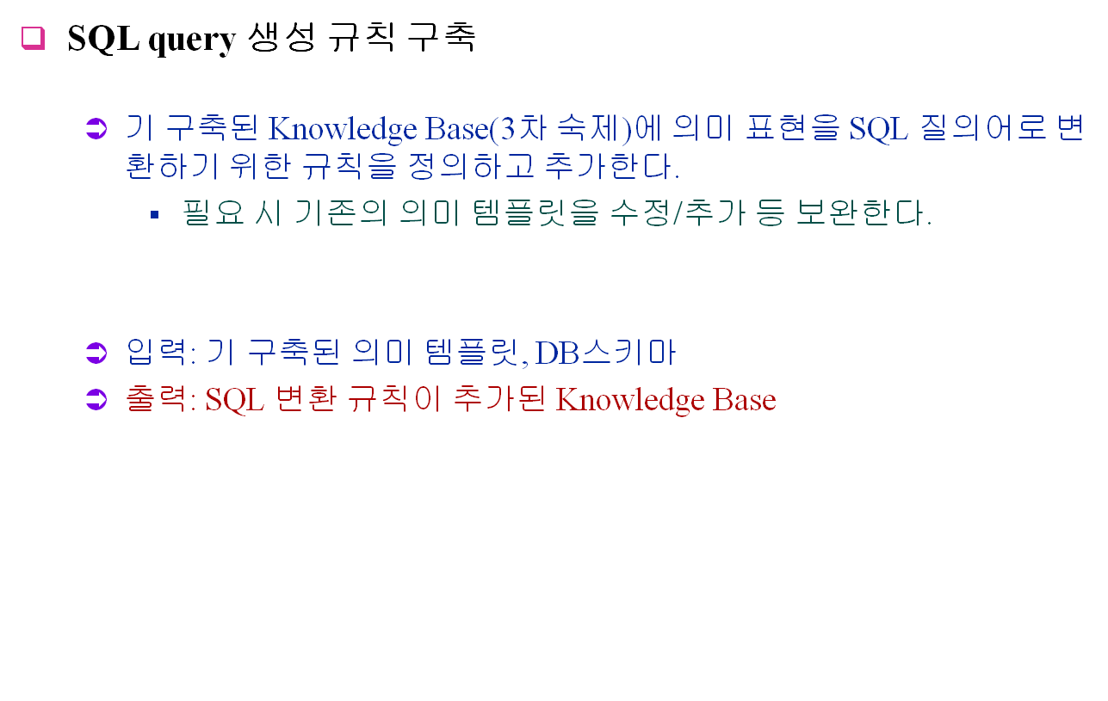
목표

Slide 3
목표
SQL query 생성기 구현
  SQL 생성 규칙을 이용하여 3차 숙제의 결과물인 의미 표현을 SQL query로 변환한다.
  입력: 의미 표현(3차 숙제의 출력)
  출력1: SQL query
  출력2: SQL query 검증 결과
    SQL query sample을 1차 숙제 때 구축한 DB(MySql 이용)에 실행하여 결과를 캡쳐한다.
    ※ 현 단계에서는 굳이 프로그램 상에서 DB와 연동하여 결과를 보여 줄 필요는 없음.

Slide 4
Question to SQL
[1,2,3 차 숙제]
Who goes on as Hamlet at this time?
개체명 인식
Who goes on as [CHARACTER Hamlet] at this [CASE time]?
의미 태그 부착 및 시간 표현 정규화
<Who>Who</Who> <APPEAR>goes on as</APPEAR> <CHARACTER>Hamlet
</CHARACTER> at <NOW>2009-04-02</NOW>?
의미 템플릿을 이용한 의미 표현
[SLOT] FOCUS: ACTOR_NAME $CHARACTER: Hamlet $DATE:2009-04-02

Slide 5
Question to SQL
[4 차 숙제]
Template 3
NAME: ACTOR_AS_CHARACTER
[SLOT] FOCUS: ACTOR_NAME $CHARACTER $DATE
[SLOT] FOCUS: ACTOR_NAME $CHARACTER: Hamlet $DATE:2009-04-02
Template3_SQL Rule 1
NEEDSLOT : $CHARACTER
[SQL] “SELECT” + @actor_table.name + “FROM” actor_table, play_table + “WHERE” + actor_table.character = play_table.character AND play_table.character = $CHARACTER
SQL Translation Rule Matching
SQL query 생성
SELECT actor_table.name
FROM actor_table, play_table
WHERE actor_table.play_id = play_table.id
AND actor_table.character = play_table.character
AND play_table.character = ‘Hamlet’
AND play_table.date = ‘2009-04-02’
Template3_SQL Rule 2
NEEDSLOT : $CHARACTER, $DATE
[SQL] “SELECT” + @actor_table.name + “FROM” actor_table, play_table + “WHERE” + actor_table.character = play_table.character AND play_table.character = $CHARACTER AND play_table.date = $DATE

Slide 6
SQL Query 생성기
질문의 의미 표현을 SQL 질의어로 변환해 DB로 부터 응답 생성을 위한 정보를 얻어내는데 사용된다.
<Semantic Template,
SQL script,
Answer script>
natural language question
question processing
parser
intermediate
logical query
database query
generator
named entity
analyzer
response generator
response
semantic
interpreter
SQL Query
retrieved results
database management
system
Domain DB

Slide 7
SQL Query 생성 규칙
SQL query 생성 규칙
  의미 표현을 SQL 질의어로 변환하기 위한 규칙이다.
  규칙을 작성할 때 다음과 같은 요소를 고려해야 한다.
    질문에서 요구되는 정보가 DB 스키마의 어떤 테이블/속성에 해당하는가?
    SQL 생성을 위한 필수적인 조건 항이 의미 템플릿의 어떤 항에 해당하는가?
    하나의 의미 템플릿에서 여러 가지 SQL이 생성 가능할 경우, 변환 규칙을 어떤 식으로 정의해야 하는가?
    의미 프레임과 SQL 변환 규칙간의 매칭 시 어떤 요소들이 사용 될 것인가?

Slide 8
SQL Query 생성 규칙
SQL query 생성 규칙
  질의 의도(요구되는 정보)와 슬롯의 값에 따라 SQL의 질의가 다르게 생성된다.
    예) 날씨를 물어보는 질의에 대해 시간 정보를 주는 경우와 주지 않는 경우에 따라 다르게 SQL query를 생성할 수 있다.
<FRAME>
NAME ASK_WEATHER_WITH_CITY
FOCUS WEATHER_ALL_OVER
<SLOT>
$TIME
$LOCATION
AT_LEAST_ONE $LOCATION
</SLOT>
<SQL>
“SELECT “+ @* + “FROM WEATHER_TABLE, LOCATION_TABLE” +
“WHERE LOCATION_TABLE.LID = WEATHER_TABLE.LID”+
#IF {NOT_EMPTY($TIME)}
“AND WEATHER_TABLE.DATE=‘” + $TIME+”’”+
#ENDIF
“AND LOCATION_TABLE.LNAME=‘”$LOCATION+”’”
</SQL>
</FRAME>

Slide 9
의미 표현과 SQL 생성 규칙의 매칭
슬롯 필링이 끝난 의미 템플릿과 도메인 내 여러 SQL 변환 규칙 간의 매칭 작업.
  질문 초점이 SQL 질의어로 얻어낼 수 있는 응답인지 여부
  의미 표현의 슬롯 항목과 SQL 질의어의 조건절의 대응 여부
[의미 표현]
NAME: OFFERINGS_WITH_ROOMNUM
[SLOT] FOCUS: OFFERINGS $LOCATION = Seoul $ROOM_NUM = 4+
matching
[SQL 규칙2]
select aptname, aptdong, aptho, extent, type..
from apt
where si= $LOCATION
and rooms > = $ROOM_NUM

Slide 10
4차 숙제
제출기한 및 방법
  2009년 5월 7일 목요일
  EKU에 조별로 제출 (보고서 수업시간에 제출가능, 기한은 제출일 11:00 PM )
제출물
  1) 프로그램 실행 파일, 2) 소스 코드, 3) 보고서 4) SQL 변환 규칙 구축 결과
보고서 내용
  설계 및 구현 방법 기술 (SQL 변환 규칙 및 구축 시 고려했던 사항, 의미 템플릿과 매칭 방법), 프로그램 설명서, 입력 문장 및 변환된 SQL 질의 출력 화면 캡쳐, 생성된 SQL 질의어를 1차 숙제 때 구축한 DB에 검증한 결과 스크린샷
주의 사항
  SQL 변환 규칙은 파일로 구축할 것
  바이러스 검출 시 0점 처리
  컴파일 안 되는 소스코드 제출시 0점 처리
  제출 기한 어길 시 감점 처리

Slide 11
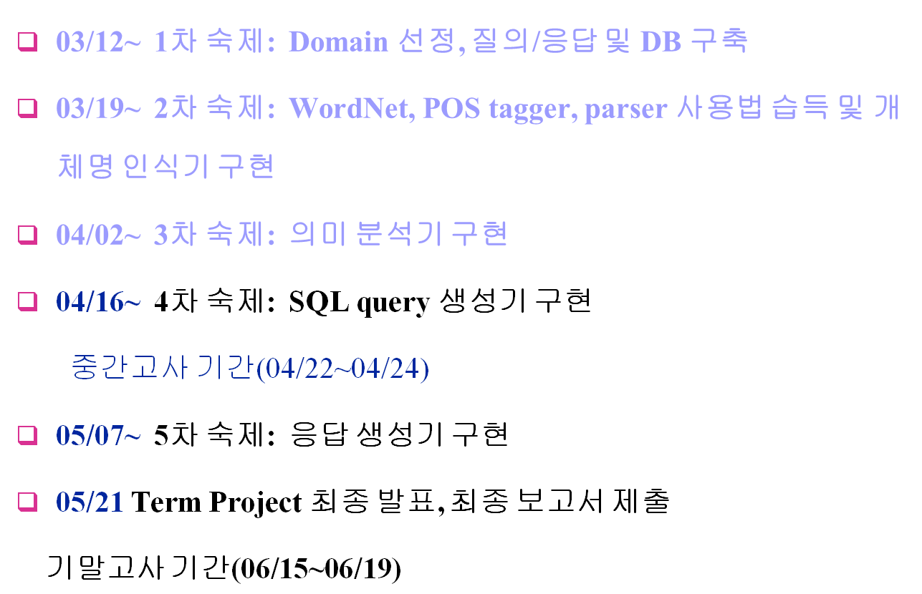
schedule

